Slide 1
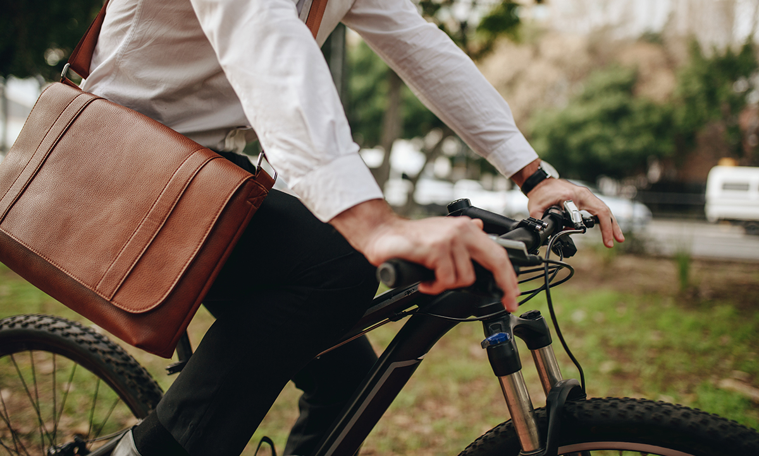
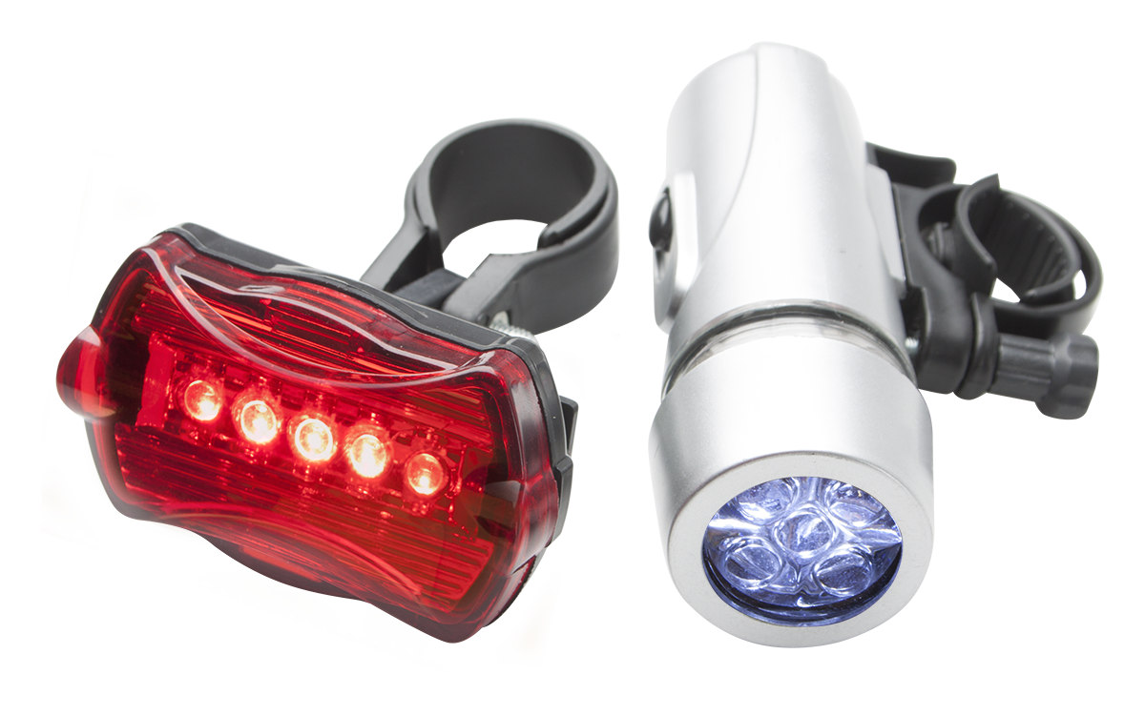
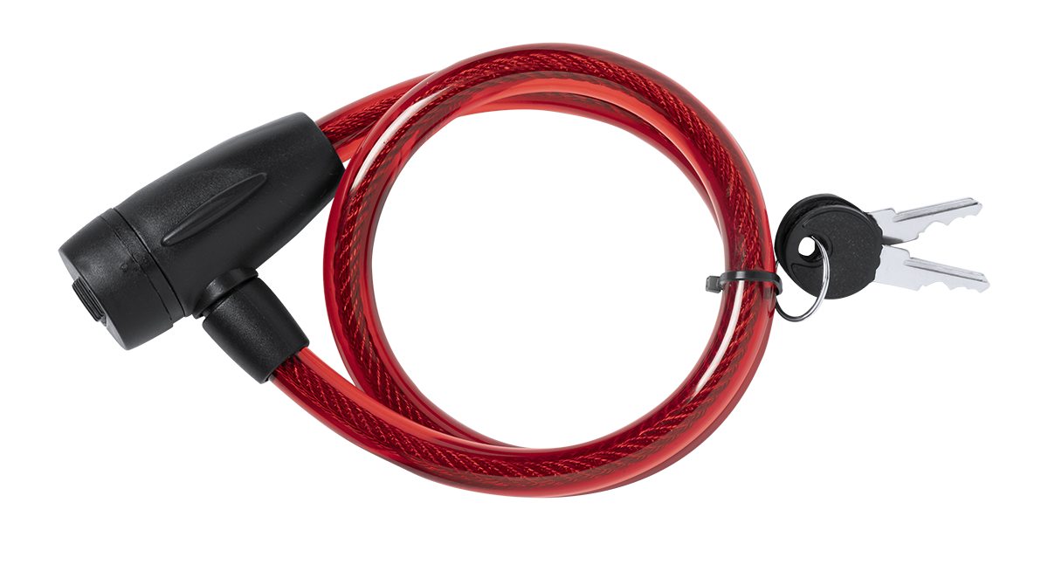


Zde zadejte své kontaktní údaje!
CESTOVÁNÍ S DŮVĚROU
Užijte si svůj čas a objevte svět na kole! Poskytneme vám patřičné nástroje, které vám usnadní cestu! Podívejte se na naši kolekci a začněte s přípravou dalšího cíle.
WIGGINSAP809467
Plastová sada světel na kolo s připevněním na řídítka a sedlo. Přední světlo s 5ti LED diodami, zadní blikačka s 5ti LED diodami. Pracuje s 6ti AAA bateriemi. Dodáváno bez baterií.
0,000 EUR
TRIYOAP721480
Zámek na kolo s ocelovým drátem, potaženým PVC a se 2 klíči.
0,000 EUR
CREARIDEAP718369
Plnobarevně potištěný potah na sedlo kola na zakázku s gumou, 190T polyester. Cena zahrnuje sublimační potisk, nezahrnuje tiskovou přípravu. Min. mn.: 100 ks..
0,000 EUR
TRAXAP810375
Potah na sedlo na kolo s elastickým páskem, 190T polyester.
0,000 EUR
Zde umístěte své propagační podmínky!
.......
.......
.......
.......
www.writeyourwebsitehere.com

